Slide 1
Разработка кормосмесей для рептилий и амфибий
Создание специализированных кормов с учётом физиологических потребностей рептилий и амфибий.

Slide 2



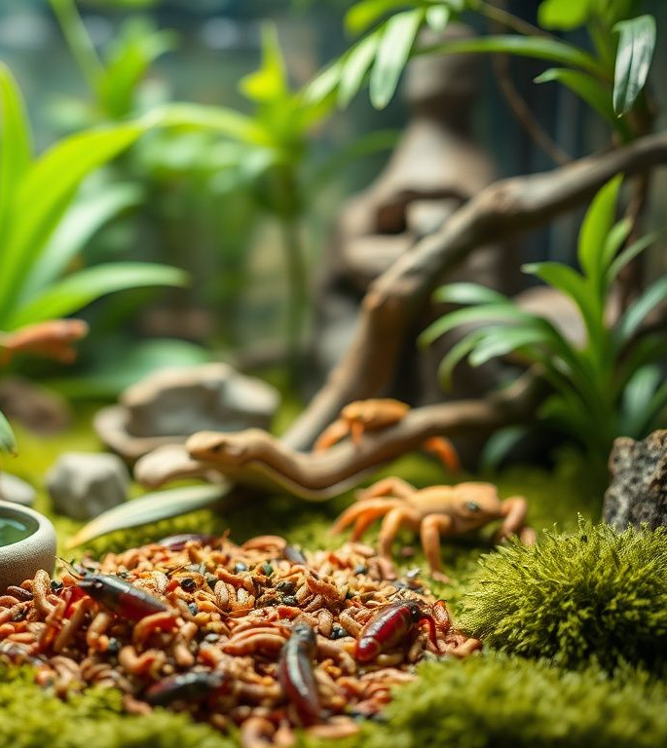
Необходимость специализированного питания для экзотических животных
Рептилии и амфибии имеют уникальные пищевые потребности, которые не удовлетворяются стандартными кормами. Анализ рынка выявил существенные недостатки в доступных продуктах, влияющие на здоровье животных.
2

Slide 3






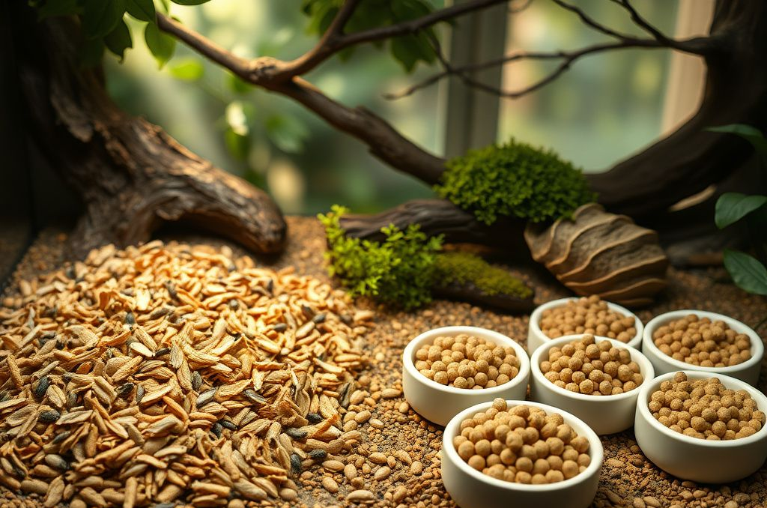
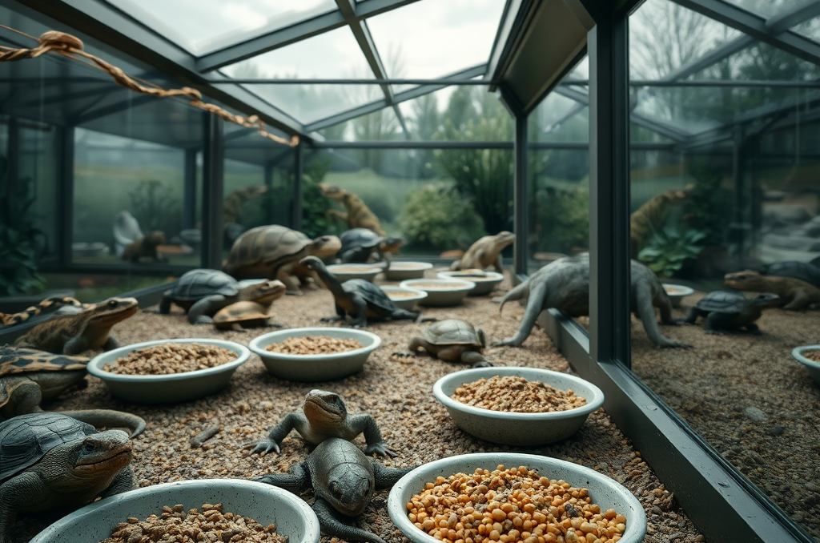
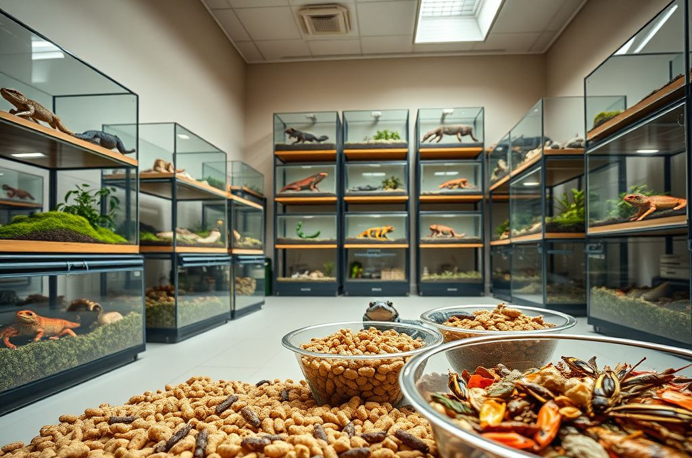
Проблемы пользователей с существующими кормами
Владельцы домашних животных сталкиваются с недостатком специализированных кормов
Часто рептилии и амфибии получают несбалансированное питание из-за неподходящих кормов. Это приводит к снижению жизненной активности и проблемам с пищеварением.
Зоопарки испытывают сложности с обеспечением правильного рациона
Существующие смеси не учитывают видовые особенности, что создаёт риск заболеваний и ухудшения общего состояния животных в питомниках.
Питомники отмечают низкую усвояемость и неэффективность кормов
Несоответствие состава кормов биохимическим потребностям приводит к пищеварительным расстройствам и снижению иммунитета у рептилий и амфибий.
3

Slide 4






Основные этапы решения проекта
Разработка рецептуры кормосмесей
Создана формула с оптимальным балансом витаминов, микроэлементов и белков.
Внедрение в производственные процессы
Подготовлена технология смешивания с сохранением ценных веществ в конечном продукте.
Анализ потребностей животных
Определены ключевые нутриенты, необходимые для поддержания здоровья рептилий и амфибий.
Лабораторное тестирование прототипа
Проведены испытания на стабильность и усвояемость инновационных кормовых смесей.
4

Slide 5








Ценностные преимущества для потребителей
Естественный баланс питания
Улучшение здоровья
Кормосмеси учитывают биологические особенности видов, обеспечивая полноценное питание и поддержку организма.
Продукт способствует повышению иммунитета и снижению риска пищеварительных заболеваний у животных.
Доказанная эффективность
Индивидуальный подход
Результаты лабораторных исследований подтверждают высокий уровень усвояемости и биодоступности компонентов.
Адаптация рецептуры под различные виды рептилий и амфибий значительно превосходит аналоги на рынке.
5

Slide 6


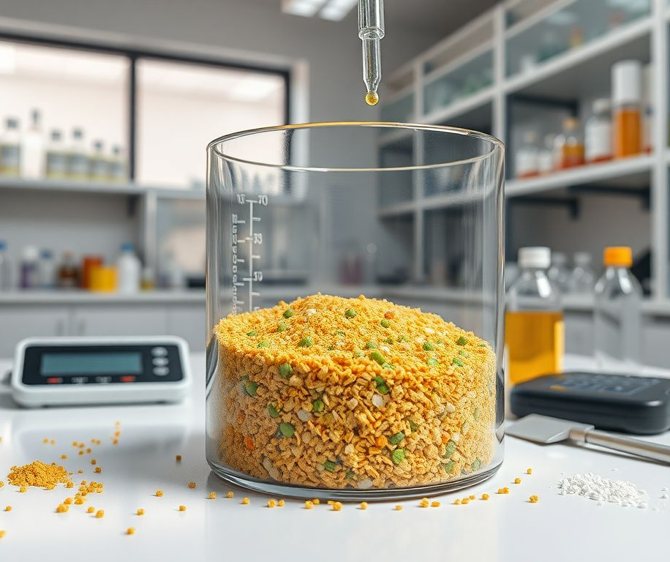
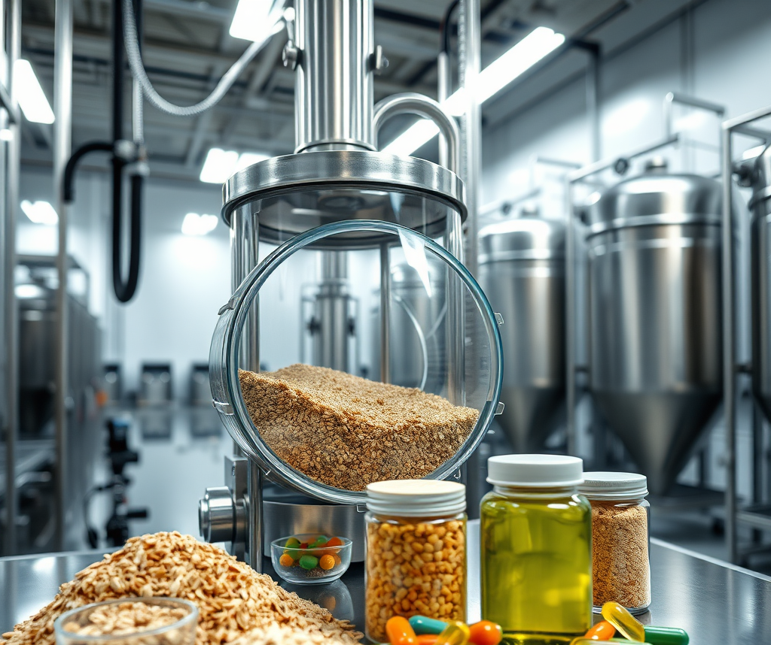
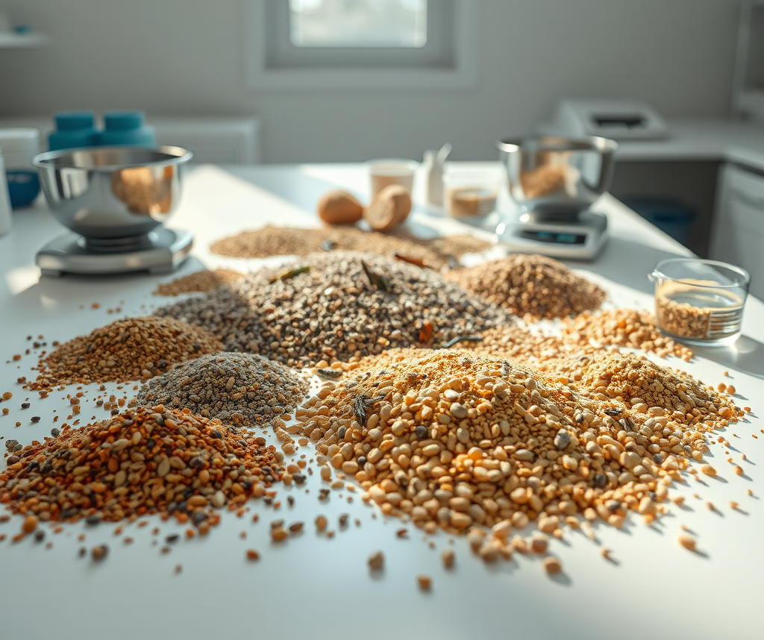
Технологические решения и прототип кормосмеси
Сбалансированный макро- и микронутриентный состав
Инновационный метод смешивания
Визуализация прототипа
Прототип содержит оптимальные пропорции белков, витаминов и микроэлементов, подтверждённые лабораторными анализами. Такой состав поддерживает жизнедеятельность рептилий и амфибий.
Использована технология сохранения витаминов при производстве, что обеспечивает высокое качество и стабильность продукта на весь срок хранения.
Разработана схема макета кормосмеси, демонстрирующая равномерное распределение всех компонентов и технологические этапы для производства готового продукта.
7

Slide 7



Соответствие научно-техническим приоритетам
Проект полностью соответствует приоритетам Пермского ГАТУ в области биотехнологий, направленных на развитие отечественных инноваций.
Разработка поддерживает стратегию технологического суверенитета России, снижая зависимость от зарубежных аналогов.
Высокая добавленная стоимость продукта способствует научно-техническому и экономическому развитию региона и страны.
9

Slide 8



Целевая аудитория и рыночный потенциал
Основной сегмент рынка — владельцы рептилий в России и СНГ. TAM превышает 500 млн рублей, что свидетельствует о высокой востребованности специализированных кормов.
SAM и SOM рассчитываются с учётом коммерческой модели и конкуренции, обеспечивая охват до 30% рынка и значительный потенциал роста продаж.
10

Slide 9

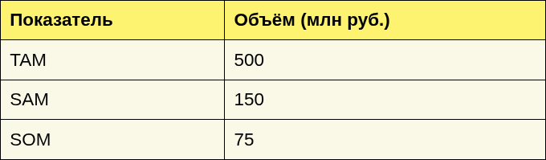
Оценка рынка: TAM, SAM, SOM
Общая ёмкость рынка (TAM), сегмент доступного рынка (SAM) и реализуемая доля рынка (SOM) отражают потенциал и масштабы бизнеса.
Рынок кормов для рептилий и амфибий обладает значительным потенциалом, с возможностью охвата до 15% рынка в краткосрочной перспективе.
Отраслевые отчёты и анализ спроса, 2024
11

Slide 10

Бизнес-модель и структура издержек
Продажи осуществляются как напрямую конечным пользователям (B2C), так и через питомники и зоомагазины (B2B), обеспечивая широкий охват целевой аудитории.
Доход формируется за счёт продажи кормосмесей в розницу и оптовых поставок специализированным учреждениям, что обеспечивает стабильность финансовых потоков.
Ключевыми расходами являются закупка высококачественного сырья и упаковочных материалов, гарантирующих длительный срок хранения и сохранение свойств продукта.
Маркетинговые вложения направлены на цифровые каналы и мероприятия по повышению осведомлённости, а также покрывают текущие операционные расходы предприятия.
12

Slide 11

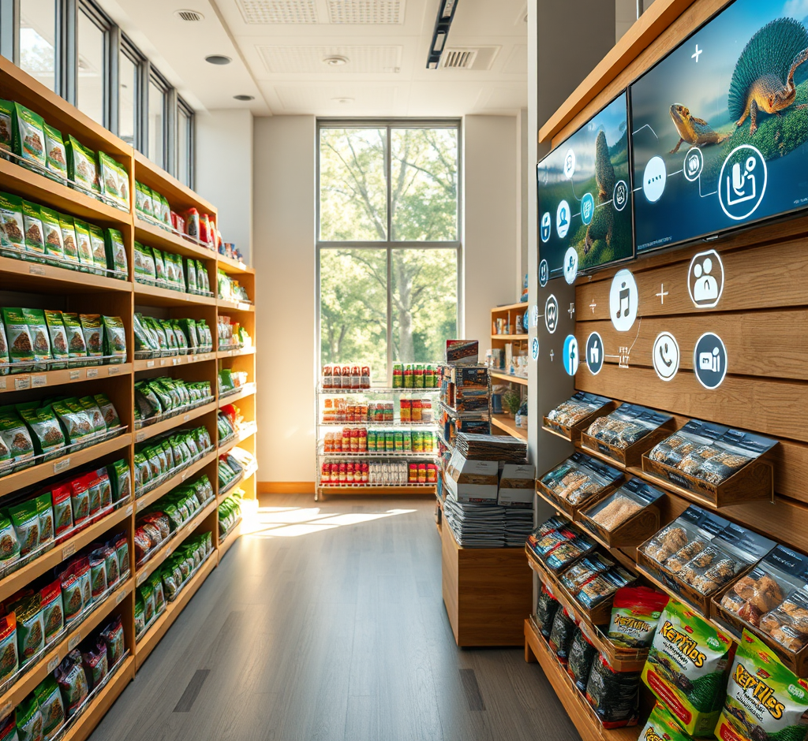
Каналы продвижения и сбыта
Цифровой маркетинг
Выбор цифровых платформ позволяет эффективно достигать целевой аудитории, обеспечивая интерактивное взаимодействие и масштабируемую рекламу.
Прямые каналы сбыта
Сбыт через специализированные магазины и питомники гарантирует своевременное попадание продукта к конечному потребителю с учётом специфики рынка.
14

Slide 12


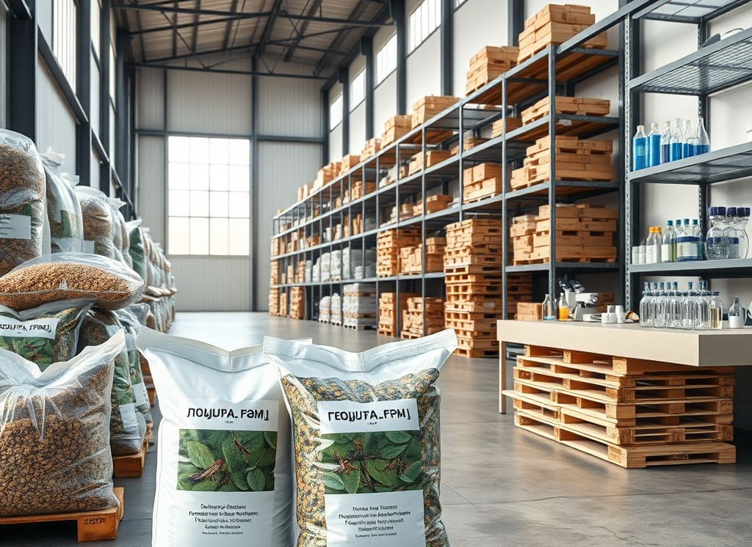
Партнёры и ресурсы проекта
Сформированы устойчивые связи с поставщиками ингредиентов, обеспечивающими качество и бесперебойность поставок сырья для производства кормосмесей.
Заключены договоры с научно-исследовательскими институтами, что способствует проведению испытаний и повышению научной достоверности продукции.
16

Slide 13


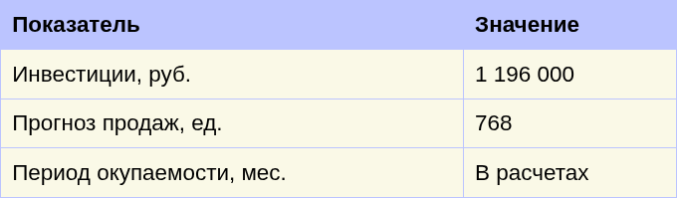
Финансовые параметры проекта
Ключевые финансовые показатели отражают инвестиции, объём продаж и рассчитанный период окупаемости при текущей структуре расходов.
Инвестиции и прогнозируемые продажи обеспечивают реалистичный период окупаемости при текущих экономических условиях.
Финансовая модель проекта, 2024
17

Slide 14
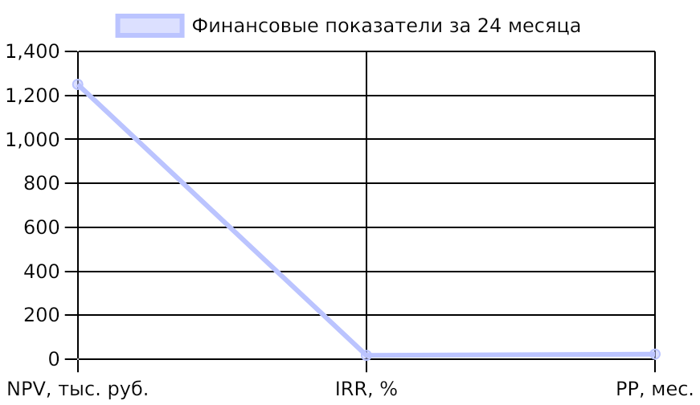
Прогноз финансовых показателей и рентабельности
Положительная динамика ключевых финансовых индикаторов подтверждает устойчивость и прибыльность проекта на горизонте двух лет.
Высокие показатели NPV и IRR указывают на привлекательность инвестиций и перспективы успешного развития.
Прогноз финансовой модели, 2024
18

